Slide 1
Sviluppo del Romanticismo e rivoluzione del 1848 nei Principati danubiani e in Transilvania
In Transilvania i romeni si oppongono alla concezione di Stato «nazionale» ungherese
Sconfitta della Russia nella Guerra di Crimea (1853-56) e sua estromissione dai Principati danubiani
Nel 1859 il liberale Alexandru Ioan Cuza viene eletto principe di Moldavia e Valacchia
Creazione dei Principati uniti (Romania) (1861)
Bipartitismo liberali-conservatori
Riforme di Cuza (riforma agraria, codice civile, istruzione, separazione Stato-Chiesa)

Slide 2
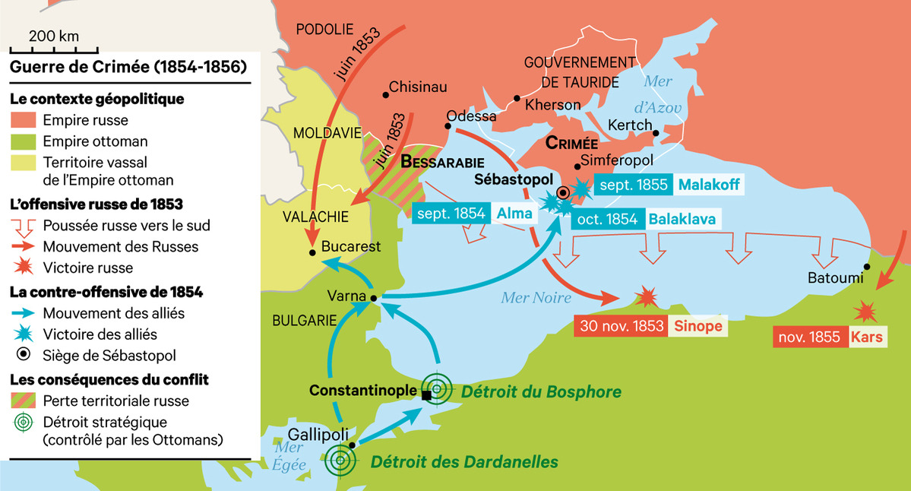
Guerra di Crimea (1854-1856)

Slide 3
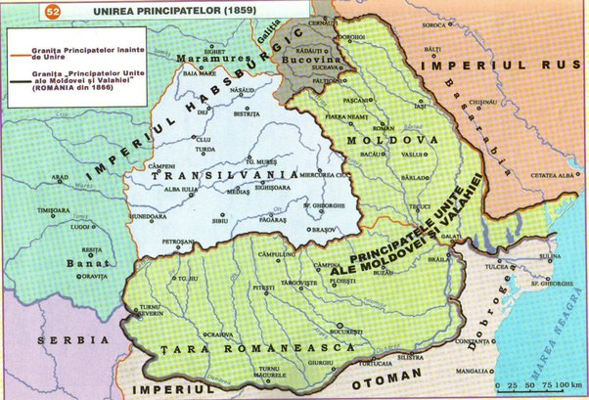
Principati Uniti di Moldavia e Valacchia (1859)

Slide 4
Colpo di Stato organizzato dai due partiti liberale e conservatore: Cuza deve abdicare (1866)
Karl von Hohenzollern-Sigmaringen diventa principe di Romania (1866)
Nuova costituzione liberale (1866), che contiene però discriminazioni nei confronti degli ebrei (art. 7)
Congresso di Berlino (1878): indipendenza della Romania, che nel 1881 diventa regno, con Carlo I come monarca

Slide 5
Progetti di federalizzazione dell’Impero asburgico

Slide 6
Progetti di matrice liberal-democratica
Nel contesto delle rivoluzioni del 1848-49 si svilupparono tentativi di riforma in senso federale dell’Impero asburgico
Congresso dei popoli slavi (Praga, giugno 1848)
Tre sezioni separate: cecoslovacca, slava meridionale e russo-rutena-polacca
Alla fine prevale la mediazione di František Palacký, centrata sull’idea dell’austroslavismo federalista, ma ancora poco chiara dal punto di vista territoriale (confusione fra criterio storico-giuridico e criterio etno-linguistico)

Slide 7
Congresso di Kremsier (novembre 1848 – marzo 1849)
Sinistra tedesca: sosteneva la democrazia liberale ed era generalmente d’accordo con il programma pantedesco di Francoforte
I cechi e gli slavi in genere erano pro-dinastici asburgici, antitedeschi e antiungheresi
Gli slavi del sud chiedevano il riconoscimento del regno di Croazia-Slavonia e Dalmazia nel contesto di una federazione asburgica
Gli sloveni oscillavano fra ipotesi grande-croata e autonomia nazionale slovena in un’Austria federale

Slide 8
Proposte di Palacký al parlamento di Kremsier
Proposta iniziale: monarchia costituzionale composta da stati (da 4 a 10), su basi storico-giuridiche
Governo centrale e parlamento a Vienna
Governi e parlamenti regionali
Permane un elemento di centralismo

Slide 9
Proposte successive: criterio più marcatamente etnico
Creazione di 8 unità nazionali
Meno potere a governo e parlamento centrale
Opposizione tedesca e dei conservatori cechi
Cajetan Mayer: progetto finale di Kremsier, adottato nel marzo 1849, contempera centralizzazione e federalizzazione, con creazione di distretti a base nazionale
Impero asburgico definito monarchia costituzionale ereditaria indivisibile
Larghi diritti alle nazionalità

Slide 10
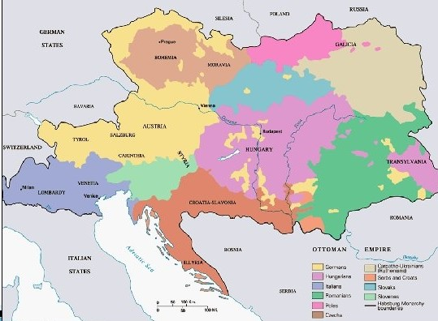
Etnie dell’Impero asburgico

Slide 11
Il marxismo e il problema nazionale

Slide 12
Per Marx il motore del processo storico non erano le nazioni ma la classe operaia
La tradizione marxista fra Otto e Novecento oscillò dalla negazione di un’esistenza oggettiva delle nazioni al riconoscimento della loro importanza come elemento di modernizzazione
In ogni caso, secondo Marx la nazione era un mezzo di modernizzazione non un fine
Per Marx ed Engels alcuni popoli erano rivoluzionari, come tedeschi, polacchi e magiari, e altri popoli, in particolare gli slavi «senza storia» dell’Europa centrale e sud-orientale, erano contro-rivoluzionari
Il panslavismo russo era considerato il maggior responsabile della contro-rivoluzione in Europa centro-orientale

Slide 13
Congresso di Brünn (Brno) del Partito socialdemocratico austriaco del 1899
L’Austria doveva essere trasformata in una federazione di nazionalità
Proposta federalista di Karl Renner, esposta in Staat und Nation (1899)
Concetto di autonomia personale, che si applicava all’individuo e non ad un territorio
Otto entità culturali e quattro grandi aree socio-economiche
Otto Bauer, Die Nationalitätenfrage und die Sozialdemokratie (1907)
Critica al programma di Brünn: un programma nazionale socialdemocratico doveva tenere presente soprattutto la questione sociale
La soluzione del problema nazionale non doveva essere fine a se stessa ma doveva servire a risolvere la questione sociale

Slide 14
Un progetto di federalizzazione liberal-nazionale di fine secolo: Aurel Popovici

Slide 15
Popovici pubblicò nel 1906 il suo volume Gli Stati Uniti della Grande Austria
Evidente influenza del modello costituzionale degli Stati Uniti
Idea di nazione di derivazione francese, ma con innesti di derivazione tedesca
La nazione come «unità organica» assimilata agli individui
Le nazioni devono godere degli stessi diritti riservati agli individui
Popovici propone la divisione dell’Impero austro-ungarico in quindici unità etnico-geografiche di tipo omogeneo
Lingua di comunicazione tedesca a livello sovranazionale imperiale
Parlamento eletto a suffragio universale
L’ideale federalista era condiviso dalla giovane leva del Partito nazionale romeno di Transilvania

Slide 16
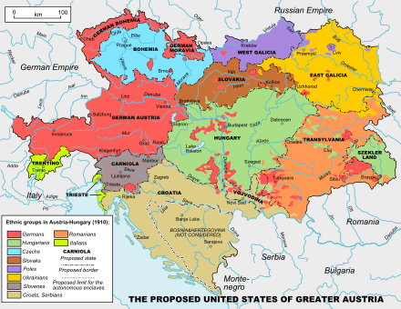
Gli Stati Uniti della Grande Austria

Slide 17
Conferenza di Popovici intitolata Il principio di nazionalità, tenuta a Bucarest nel 1894
Processo di selezione naturale fra i popoli
Idea che la centralizzazione porti alla sopraffazione e che la decentralizzazione risponda invece alle leggi di natura
Criteri razziali: i magiari sono una razza inferiore in quanto fra di essi si sono infiltrate altre nazionalità e soprattutto gli ebrei

Slide 18
Il nazionalismo di Popovici aveva introiettato influenze culturali molto diverse, come il costituzionalismo, il liberalismo, l’evoluzionismo determinista e il darwinismo sociale
Tali influenze si sommavano con l’antisemitismo radicalizzatosi alla svolta del secolo: Affaire Dreyfus e Protocolli dei Savi di Sion

Slide 19
Nel 1910 Popovici pubblicò il volume Nazionalismo o democrazia. Una critica della civilizzazione moderna
Concezione etnica della società
Solo le nazioni sono reali, mentre l’umanità è un’astrazione
Antitesi insanabile fra democrazia e nazionalismo
La democrazia portava al dissolvimento della nazione

